Slide 1
Scuola di Specializzazione in Chirurgia Vascolare
Direttore: Prof. Gianluca Faggioli
Dipartimento DIMEC

Slide 2
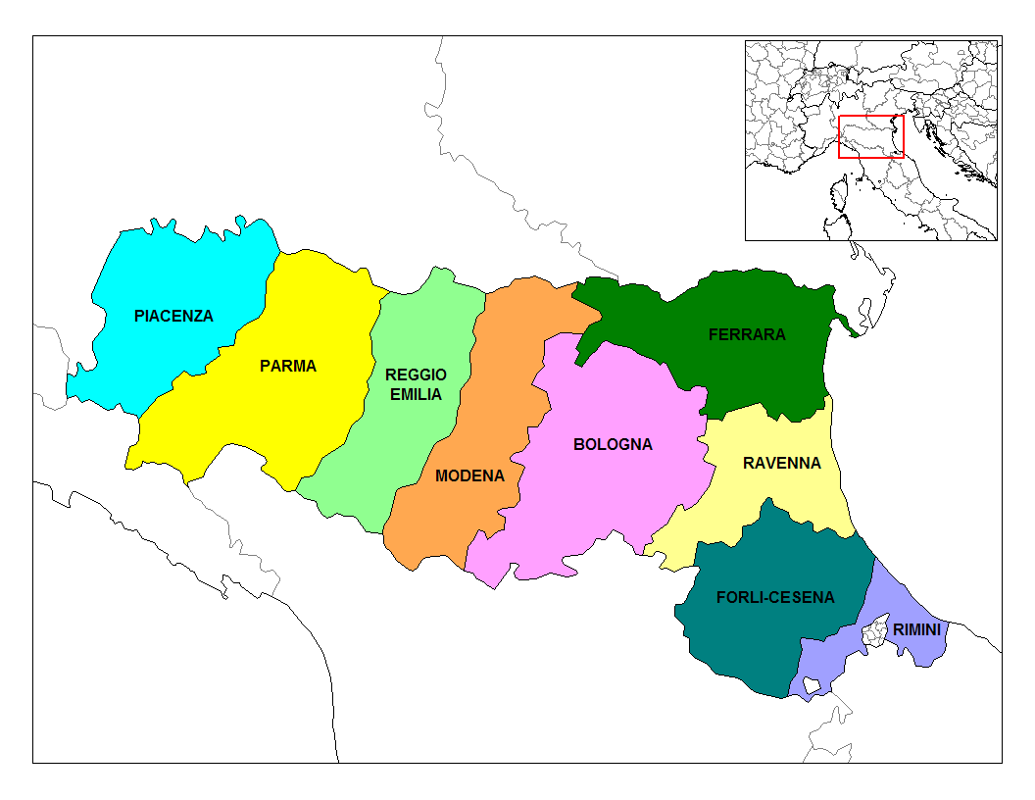
Rete Formativa – Scuola di Bologna
BOLOGNA
Ancona
2

Slide 3
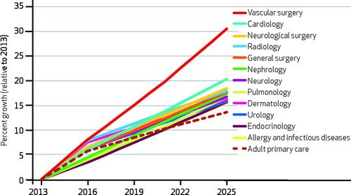
Importanza delle Specializzazioni
Dall T et al. Health Affairs 2013

Slide 4
Perchè questo Impatto della Chirurgia Vascolare?
Interessa le patologie di tutti i vasi (e i rispettivi organi) del nostro corpo (con l’eccezione del cuore)
Impatto epidemiologico! (stroke 2a causa di morte, aneurismi – 8% della popolazione >65 aa, arteriopatia periferica)
Coinvolgimento nella Chirurgia Oncologica

Slide 5

Perchè questo Impatto della Chirurgia Vascolare?
Interessa le patologie di tutti i vasi (e i rispettivi organi) del nostro corpo (con l’eccezione del cuore)
Impatto epidemiologico! (stroke 2a causa di morte, aneurismi – 8% della popolazione >65 aa, arteriopatia periferica)
Coinvolgimento nella Chirurgia Oncologica
Evoluzione tecnica : Rivoluzione endovascolare!

Slide 6
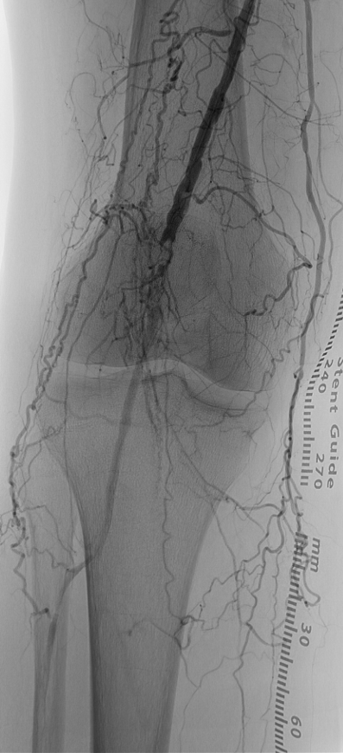
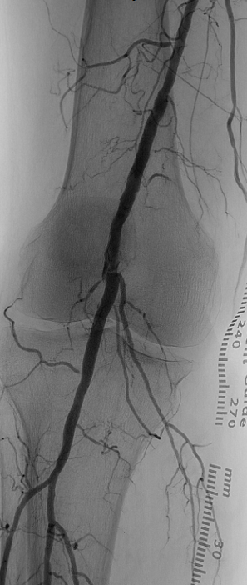
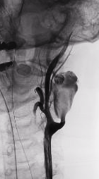
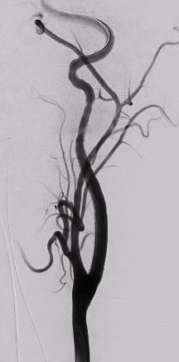
Procedure Vascolari
Arteriopatie Periferiche
Carotidi
Alma Mater Studiorum – Università di Bologna
Notes:
6
6
6

Slide 7
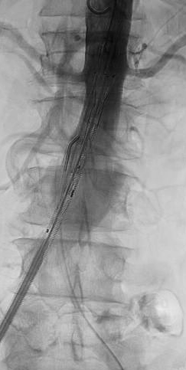
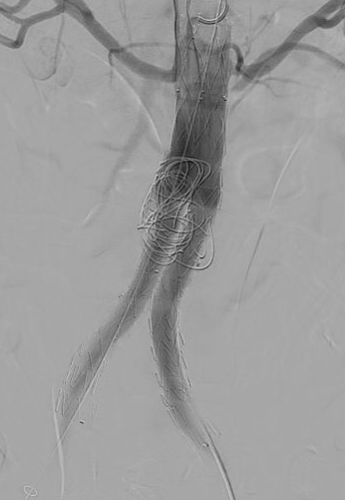
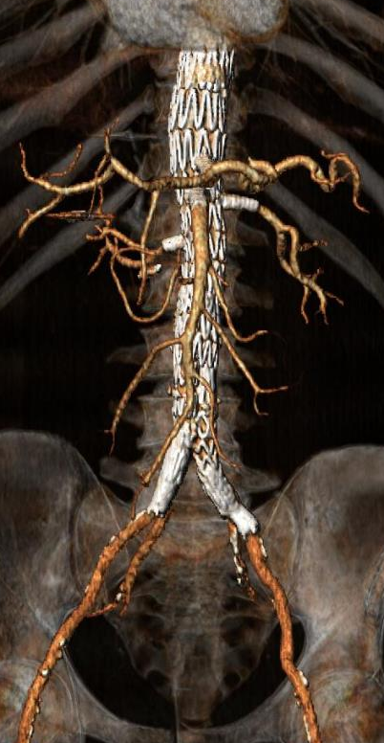

Procedure Vascolari
Aneurismi aortici sottorenali
Aneurismi aortici iuxta e pararenali
Alma Mater Studiorum – Università di Bologna
Notes:
7
7
7

Slide 8
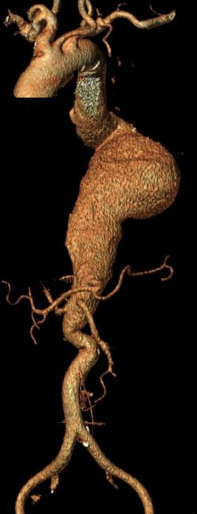
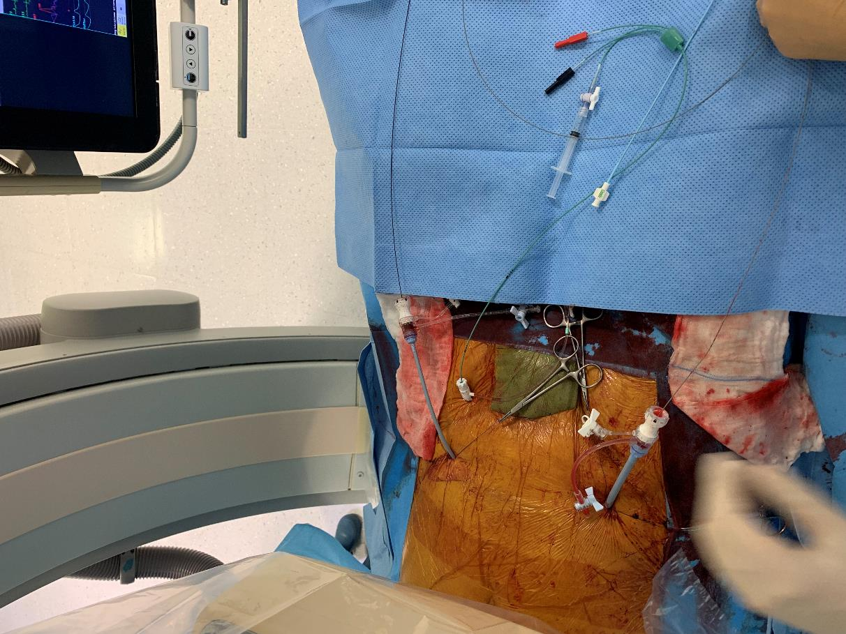
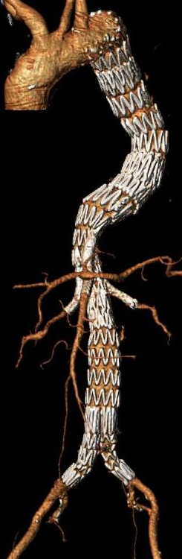
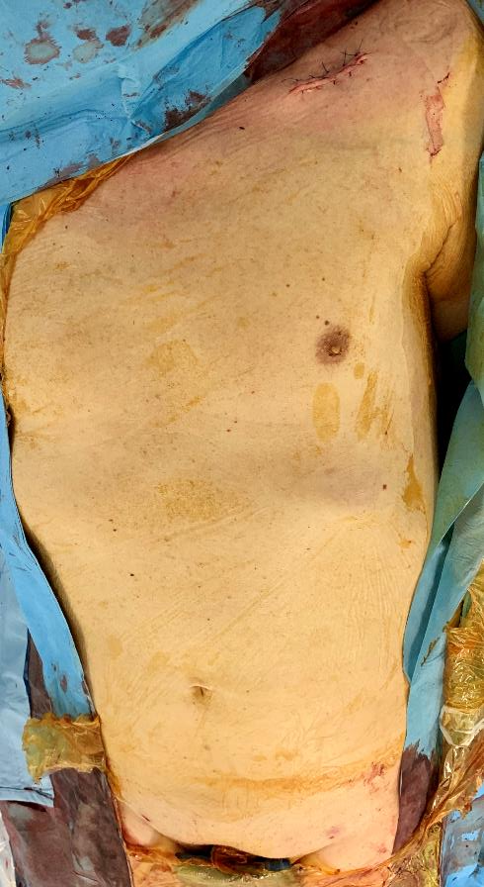
Aneurismi ToracoAddominali
Notes:
₈
Che permette di trattare pazienti con anatomia adeguata e ben definite secondo le IFU come in questo paziente

Slide 9
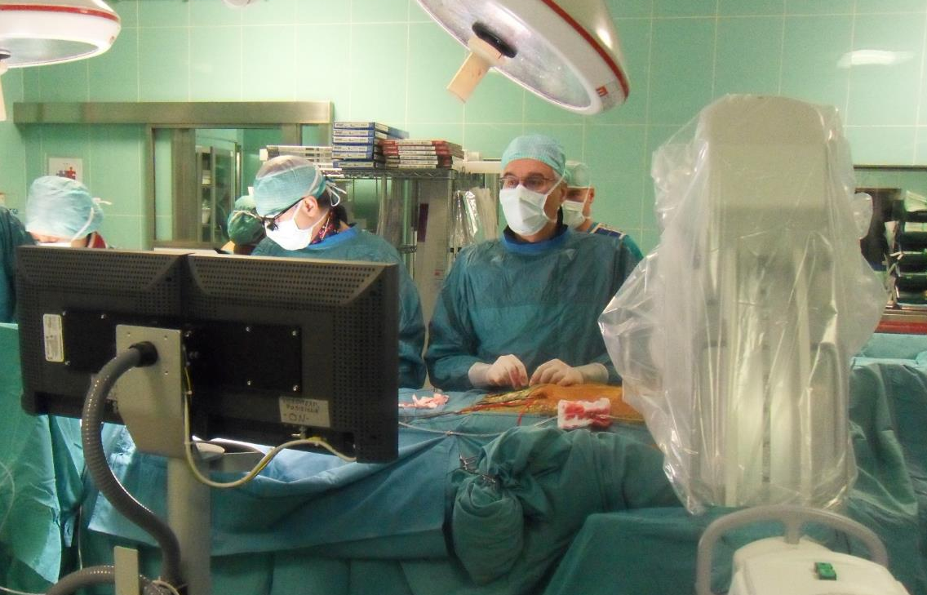
1°Aneurisma ToracoAddominale - Feb 2010
Alma Mater Studiorum – Università di Bologna
Notes:
9
9
9

Slide 10
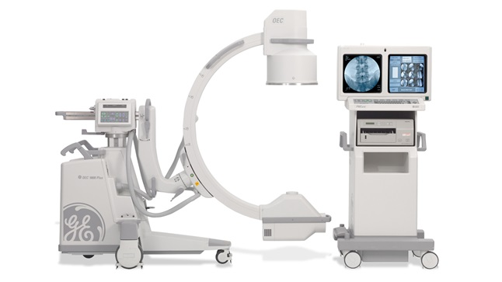
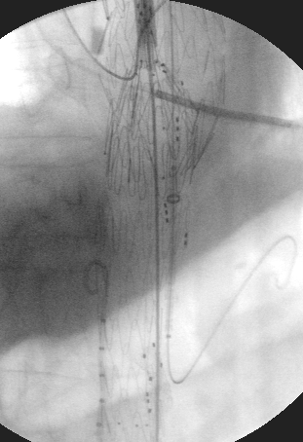
Evoluzione tecnologica
GE OEC 9800 plus
Alma Mater Studiorum – Università di Bologna
Notes:
10
10
10

Slide 11
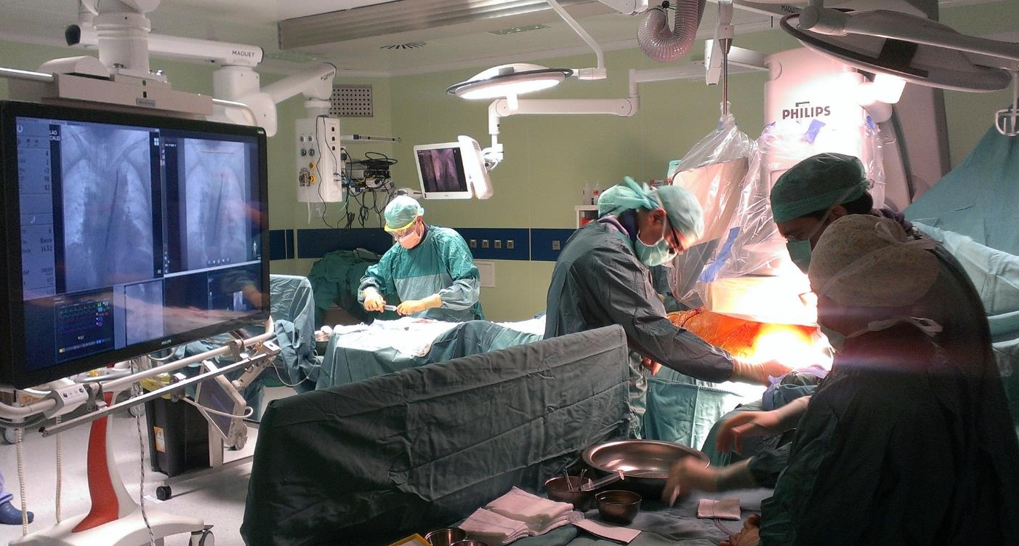
90° Aneurisma ToracoAddominale Maggio 2018
Alma Mater Studiorum – Università di Bologna
Notes:
11
11
11

Slide 12
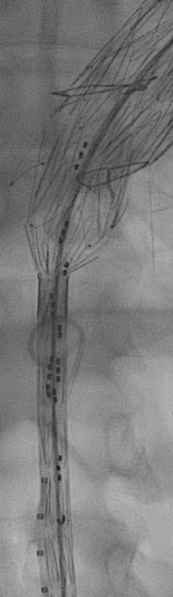
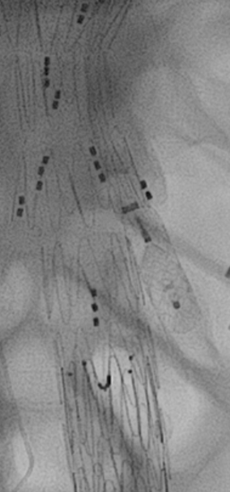
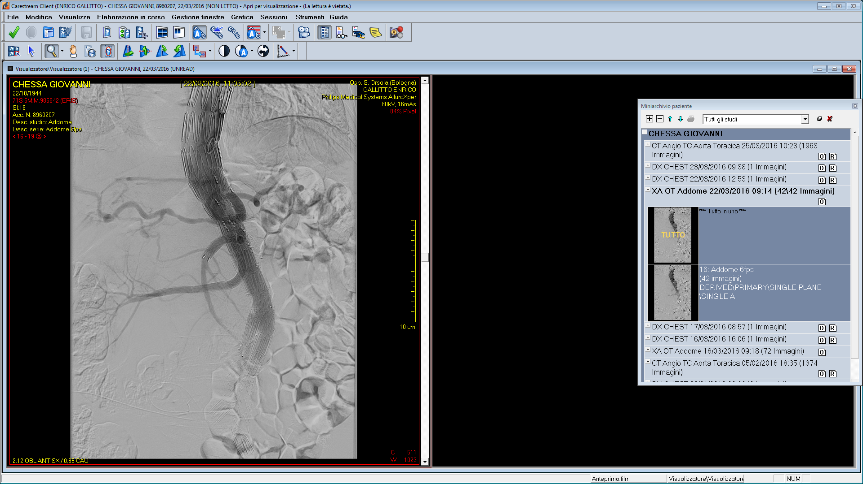
Evoluzione tecnologica
Immagini ad alta risoluzione
Maggiore precisione
Minor tempo operatorio
Alma Mater Studiorum – Università di Bologna
Notes:
12
12
12

Slide 13
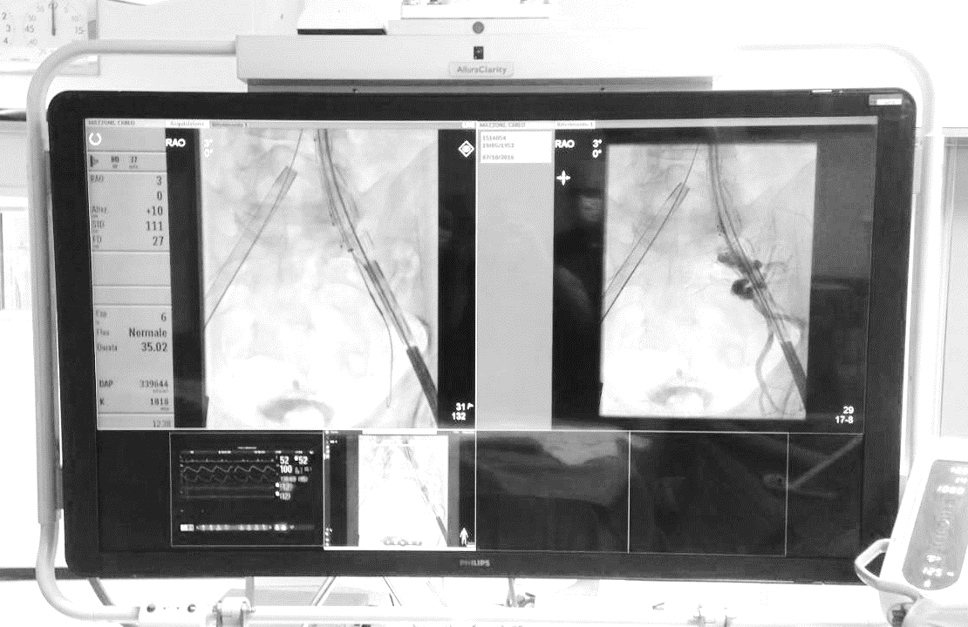
Evoluzione tecnologica
Alma Mater Studiorum – Università di Bologna
Notes:
13
13
13

Slide 14
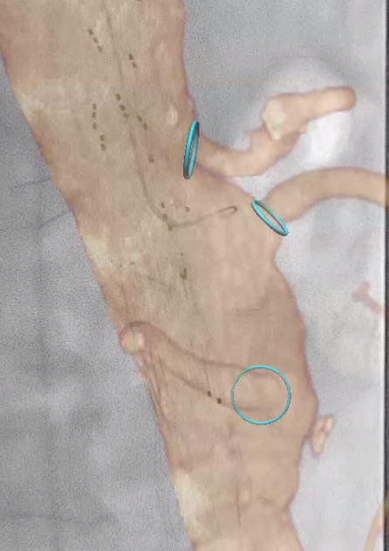
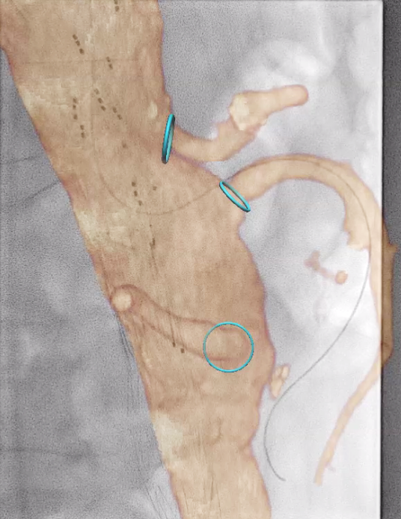
Evoluzione tecnologica
TAC preoperatoria
Fusion imaging
Vessel navigator
Alma Mater Studiorum – Università di Bologna
Notes:
14
14
14

Slide 15
La Formazione del Chirurgo (Endo)Vascolare
DM68 e Attività del Piano Formativo
Rete Formativa
Estero
Occasioni Extracurriculari
Decreto Calabria

Slide 16

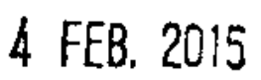
Riordino delle Scuole di Specializzazione di Area Sanitaria
DM68
Profilo Specialistico con Obiettivi Formativi
Percorsi Didattici articolati in Attività Formative
suddivise in Ambiti Omogenei di Sapere
Monitorati da un Libretto Formativo Digitale
..XYZ..

Slide 17
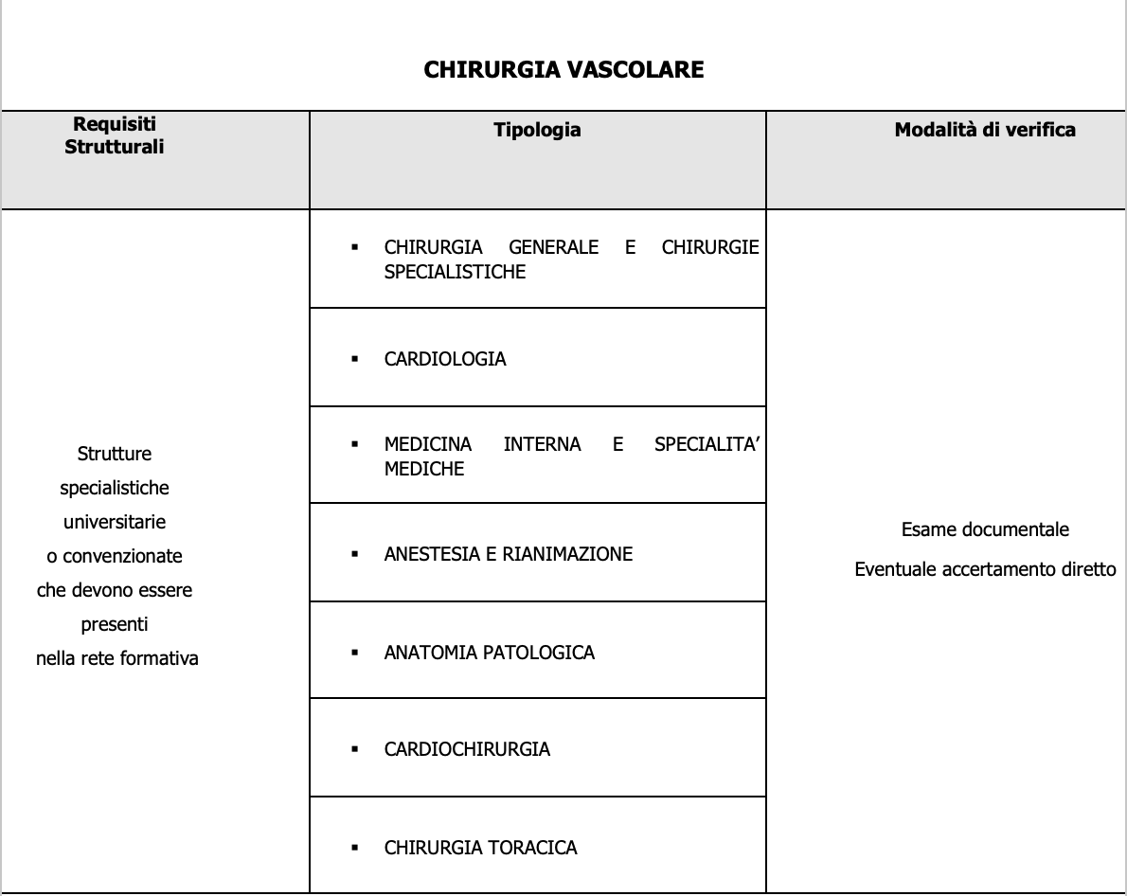
Requisiti Minimi Strutturali e Assistenziali
Requisiti assistenziali | Prestazioni minime per tutto il percorso formativo di uno specializzando da distribuire in funzione del piano formativo (N) | Volume minimo complessivo dell’attività assistenziale annuale della rete con uno specializzando per ogni anno (a) | Volume minimo dell’attività assistenziale annuale della rete per l’attivazione della Scuola (b)
Partecipazione alle attività di diagnostica vascolare non invasiva su casi clinici, di cui almeno il 50% in prima persona | 200 | 1000 | 2000
Partecipazione all’attività di diagnostica vascolare invasiva su casi clinici | 20 | 100 | 200
Attività Chirurgia Generale Partecipazione a casi di Media Chirurgia | 10 | 50 | 100
Attività Chirurgia Generale Partecipazione a casi di Piccola Chirurgia | 20 | 100 | 200
Attività Chirurgica Vascolare Partecipazione a casi di Alta Chirurgia (5 interventi come primo operatore, 5 come secondo) | 10 | 50 | 100
Attività Chirurgica Vascolare Partecipazione a casi di Media Chirurgia (20 interventi come primo operatore, 30 come secondo) | 50 | 250 | 500
Attività Chirurgica Vascolare Partecipazione a casi di Piccola Chirurgia (40 interventi come primo operatore, 60 come secondo) | 100 | 500 | 1000
Attività Chirurgia Endovascolare Partecipazione a casi di Alta Chirurgia (5 interventi come primo operatore, 10 come secondo) | 15 | 75 | 150
Attività Chirurgia Endovascolare Partecipazione a casi di Media Chirurgia (10 interventi come primo operatore, 20 come secondo) | 30 | 150 | 300
Attività Chirurgia Endovascolare Partecipazione a casi di Piccola Chirurgia (10 interventi come primo operatore, 20 come secondo) | 30 | 150 | 300

Slide 18
La Formazione del Chirurgo (Endo)Vascolare
DM68 e Attività del Piano Formativo
Rete Formativa
Estero
Occasioni Extracurriculari
Decreto Calabria

Slide 19
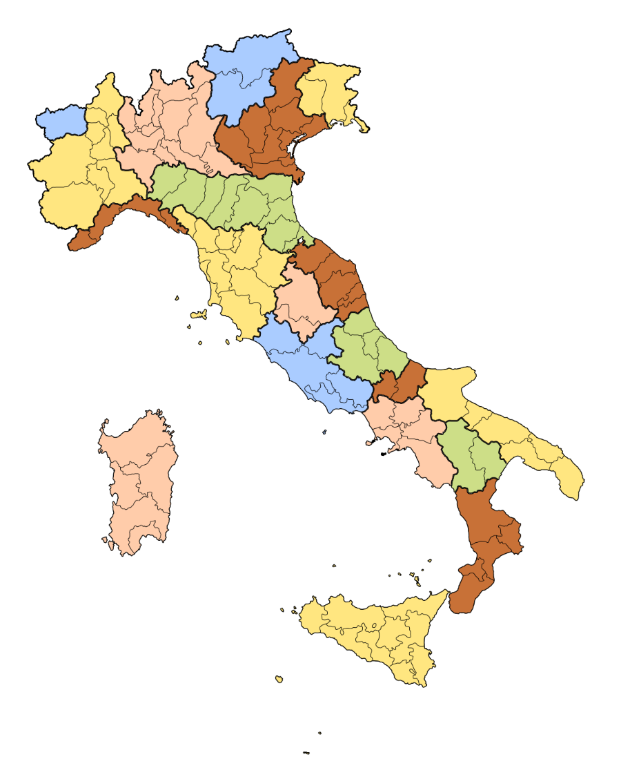
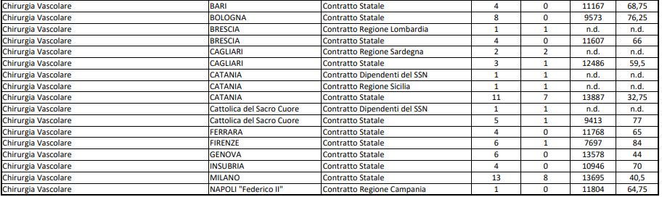
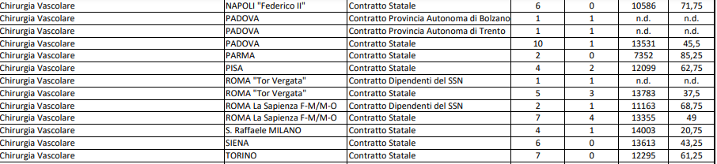
Rete Formativa - Italia
20 Scuole

Slide 20
Rete Formativa – Scuola di Bologna
BOLOGNA
Ancona
20

Slide 21
La Formazione del Chirurgo (Endo)Vascolare
DM68 e Attività del Piano Formativo
Rete Formativa
Extra rete Formativa
Occasioni Extracurriculari
Decreto Calabria

Slide 22


Training all’ estero
Sono previsti periodi extra rete formativa fino un massimo di 18 mesi
Grant da Società Scientifiche o Industrie
Rapporti Istituzionali (Research fellowship, Internship ecc)
Iniziative private

Slide 23
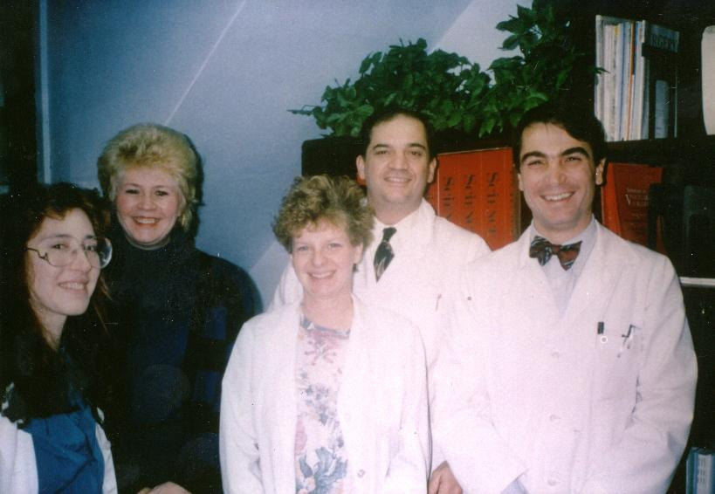
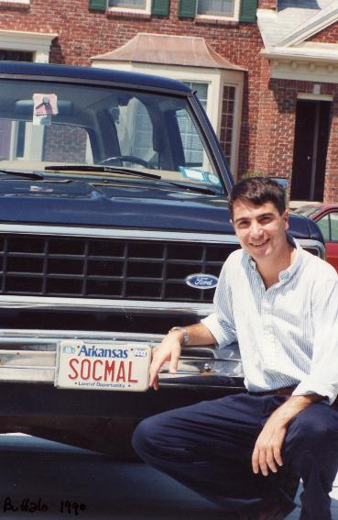
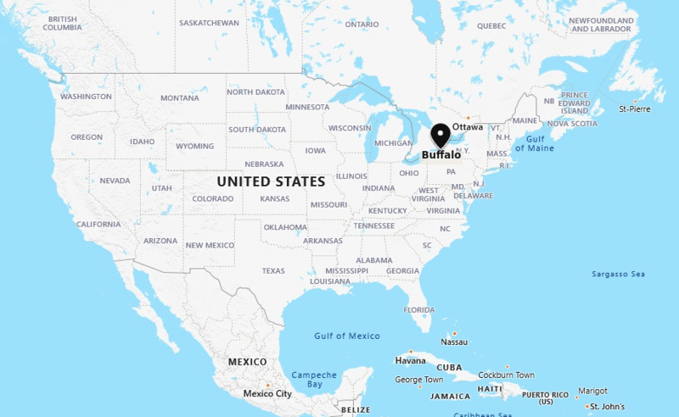
Training all’ estero
1989

Slide 24
La Formazione del Chirurgo (Endo)Vascolare
DM68 e Attività del Piano Formativo
Rete Formativa
Extra rete formativa
Occasioni Extracurriculari
Decreto Calabria

Slide 25
Occasioni extracurriculari - Simulazione
Disciplina con bassi volumi ma ad alta complessità
Tecniche endovascolare in rapida evoluzione
Chirurgia “Open” sempre meno frequente
Riduzione del tempo necessario all’apprendimento (amministrazioni, pazienti…)
Sviluppo delle tecniche di simulazione

Slide 26
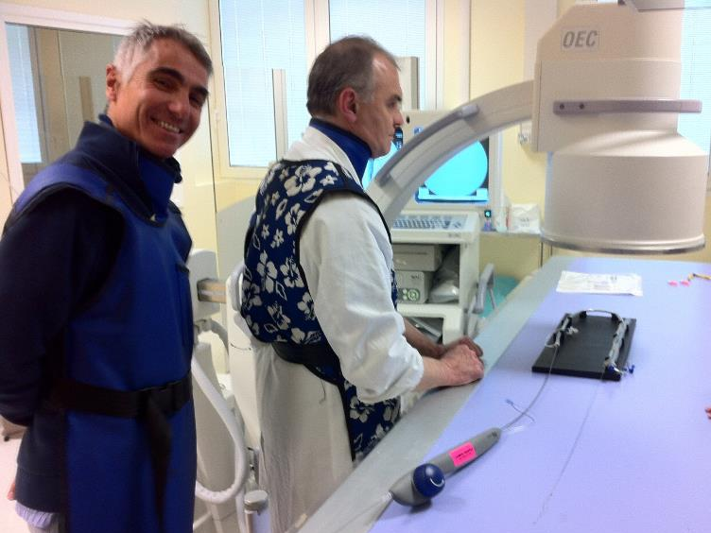
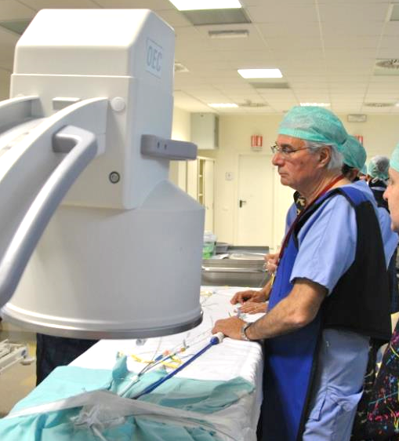
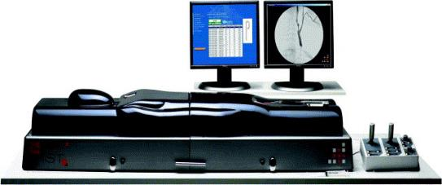
La Simulazione
è entrata nella nostra pratica quotidiana

Slide 27
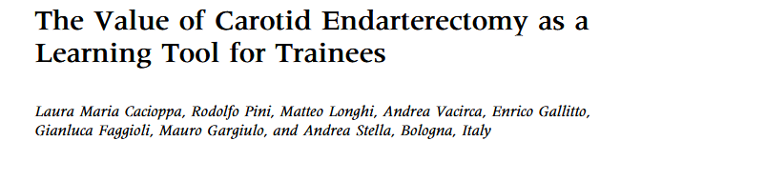
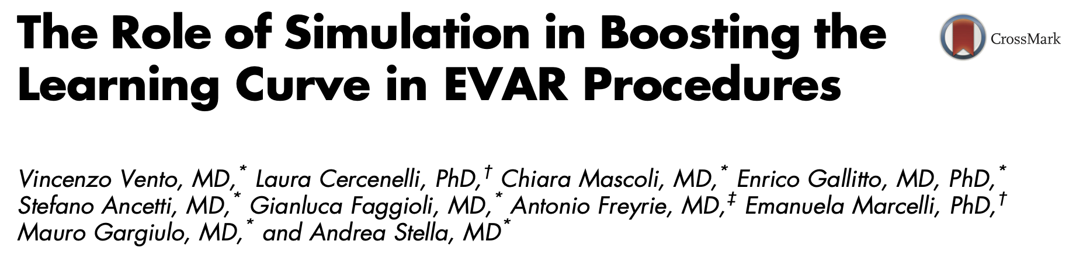
Simulazione in Chirurgia Vascolare
Ann Vasc Surg 2018
J Surg Education 2018

Slide 28
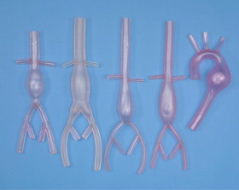
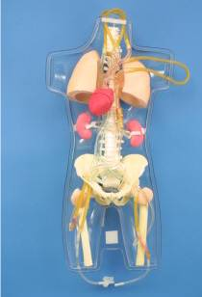
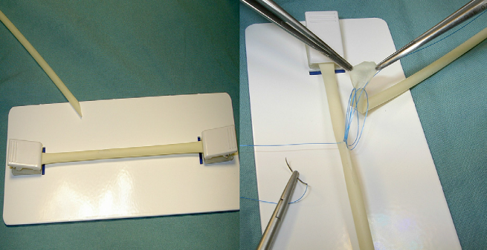
Simulazione a bassa fedeltà
Tecniche di base, endovascolari e di sutura
Simulatori endovascolari
Sawbones®, Vashon, Wash
Modelli a banco
(Limbs & Things, Savannah, Ga)
Neequaye at al, J Vasc Surg 2007
Price at al, J Thorac Cardiovasc Surg 2011

Slide 29
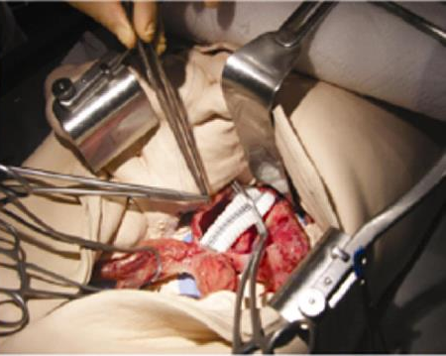

Simulazione ad alta fedeltà
Tecniche endovascolari e chirurgiche avanzate
The VIST simulator
(Mentice Corporation, Gothenburg, Sweden)
Bismuth et al, J Vasc Surg, 2012

Slide 30
La Formazione del Chirurgo (Endo)Vascolare
DM68 e Attività del Piano Formativo
Rete Formativa
Extra rete formativa
Occasioni Extracurriculari
Decreto Calabria

Slide 31
Decreto Calabria
Misure emergenziali per il Servizio Sanitario della Regione Calabria
e altre misure urgenti in materia sanitaria
Art. 1 comma 548-bis L. n.145 del 2018
Modifiche
della L. n.60 25 del 2019
e del D.L. n.35 30 del 2019

Slide 32
Decreto Calabria
Assunzione MFS dal IV anno (in graduatoria)
Tempo determinato
Rinnovabile per una durata massima di 18 mesi
Automatica conversione a tempo indeterminato
Ospedali della Rete Formativa
Formazione teorica obbligatoria per il conseguimento del Titolo
La formazione teorica compete alle Università

Slide 33

Emendamento ANAAO
MFS dal II anno
Da misura emergenziale a strutturale
Da 18 a 36 mesi
Assunzione d’ufficio dopo 90 giorni

Slide 34
Sbocchi occupazionali
Carriera Universitaria
Incarichi ospedalieri
Attività ambulatoriale

Slide 35
Prof. Gianluca Faggioli
Dipartimento DIMEC
E-mail
gianluca.faggioli@unibo.it

